Slide 1
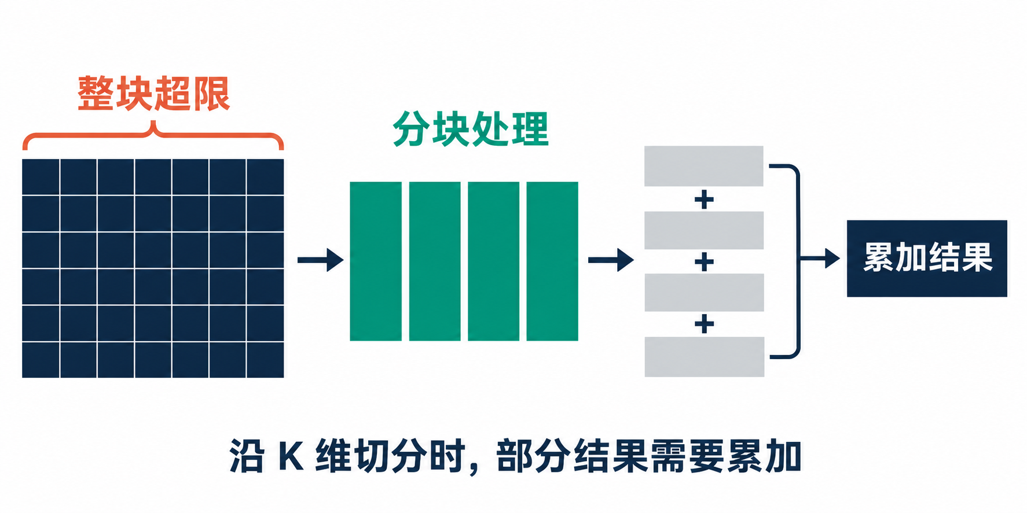
算法拆解与切分：改了维度，为什么要改循环？
案例 pypto #630 · DeepSeek V3.2 decode：kv_lora_rank 128 → 512
用户遇到的问题
一个配置变化，
牵动整段切分逻辑。
Right buffer 需求 / 上限
98,304 B / 65,536 B
用户需要增加循环，
重新处理切片、累加与验证。
原因｜硬件约束如何进入代码
方案｜帮助用户作出可验证的选择
硬件｜输入与累加空间分别受限
框架｜自动切分有覆盖范围
映射｜模型维度 → 切片、循环与累加
框架｜声明式策略与手动覆盖
工具｜指出受限参数，比较切分候选
验证｜尾块正确性与同口径性能
证据：#630 / #628（2026-03-19）。现已有自动 L0 切分；图为机制示意，方案收益待验证。
1 / 3
Notes:
讲述顺序：先说开发者仅扩大模型维度，再指出历史报告中的Right容量错误，随后用图解释分块后还要保持计算语义，最后落到减少重复编程和解释自动化边界。
已核实历史反馈：kv_lora_rank 128→512；Right buffer usage 98304 bytes > 65536 bytes。不是所有910B/其他型号空间的通用参数，也不据此反推单一tensor的贡献。#630与#628为相关讨论，不当作独立用户样本。
示意图：以沿K轴切分的矩阵乘为概念示例，部分结果需要累加。图中分块数、矩阵形状不重建原始编译案例，无性能承诺。
当前能力：AutoTileMatmulL0可处理支持范围内的静态二维MatMul；显式放入Left/Right的操作数属于手动L0安排。不得说现在所有MatMul都需要手切。
建议：框架扩大合理场景的自动化并提供可覆盖策略；工具展示映射和候选；实验验证性能。需要用户研究验证理解成本与试验次数改善。
来源（核对2026-11-04）：
https://github.com/hw-native-sys/pypto/issues/630
https://github.com/hw-native-sys/pypto/issues/628
https://www.pypto.ai/pypto/dev/passes/19-auto_tile_matmul_l0/

Slide 2
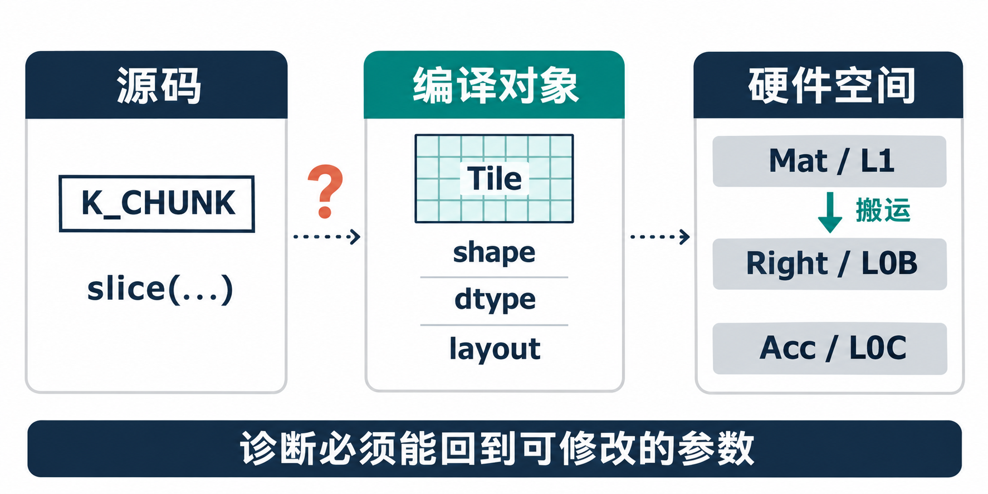
编码与内存：提示有了数字，用户仍不知道改哪里
案例 pypto #1305 · DeepSeek V4 MoE expert：PH001 提示难以对应源码参数
用户遇到的问题
看见访存提示，
却找不到该改的参数。
“增大最内维”
改 K_CHUNK 还是其他常量？
提示说的是哪块内存？
用户手工核对源码、IR 与字节数。
原因｜硬件约束如何进入代码
方案｜帮助用户作出可验证的选择
硬件｜空间用途与搬运路径各不相同
框架｜逻辑 Tensor 会形成物理 Tile
映射｜源码参数 → 布局、空间与占用
框架｜保留生成对象的源码来源
工具｜联动参数、数据通路和生命周期
诊断｜给出可复算依据与具体修改入口
证据：#1305（2026-05-07）。包含诊断实现问题；图示表达追溯关系，非硬件全貌。
2 / 3
Notes:
讲述顺序：用户收到性能提示，但提示未变成可执行动作。以#1305中PH001反馈为证据，解释为什么只显示字节数不够。
已核实历史反馈：提报人报告约24条提示，涉及不相关内存空间、重复提示、<string>相对行号无法回到原始DSL、chunk常量映射不明以及字节计算难以核对。页面不主张这些问题在当前版本全部存在。
图中源码K_CHUNK、slice到编译Tile、再到硬件空间的虚线是来源追溯关系，不是数据搬运路径；Mat→Right的实线才是一个搬运示例。Acc仅表示另一专用空间，不暗示Right可直接搬到Acc。
官方文档已提供Right=L0B、Vec=UB等映射，不能声称没有文档。实际资源占用应结合布局、对齐、缓冲数量和同时存活，不能把逻辑tensor字节数求和称为峰值。
建议：编译器提供可靠来源与占用依据；工具在任务中把它连接起来。当前用户体验和方案收益待验证，诊断bug本身应由工程修复。
来源（核对2026-11-04）：
https://github.com/hw-native-sys/pypto/issues/1305
https://www.pypto.ai/pypto/user/language/03-memory/

Slide 3
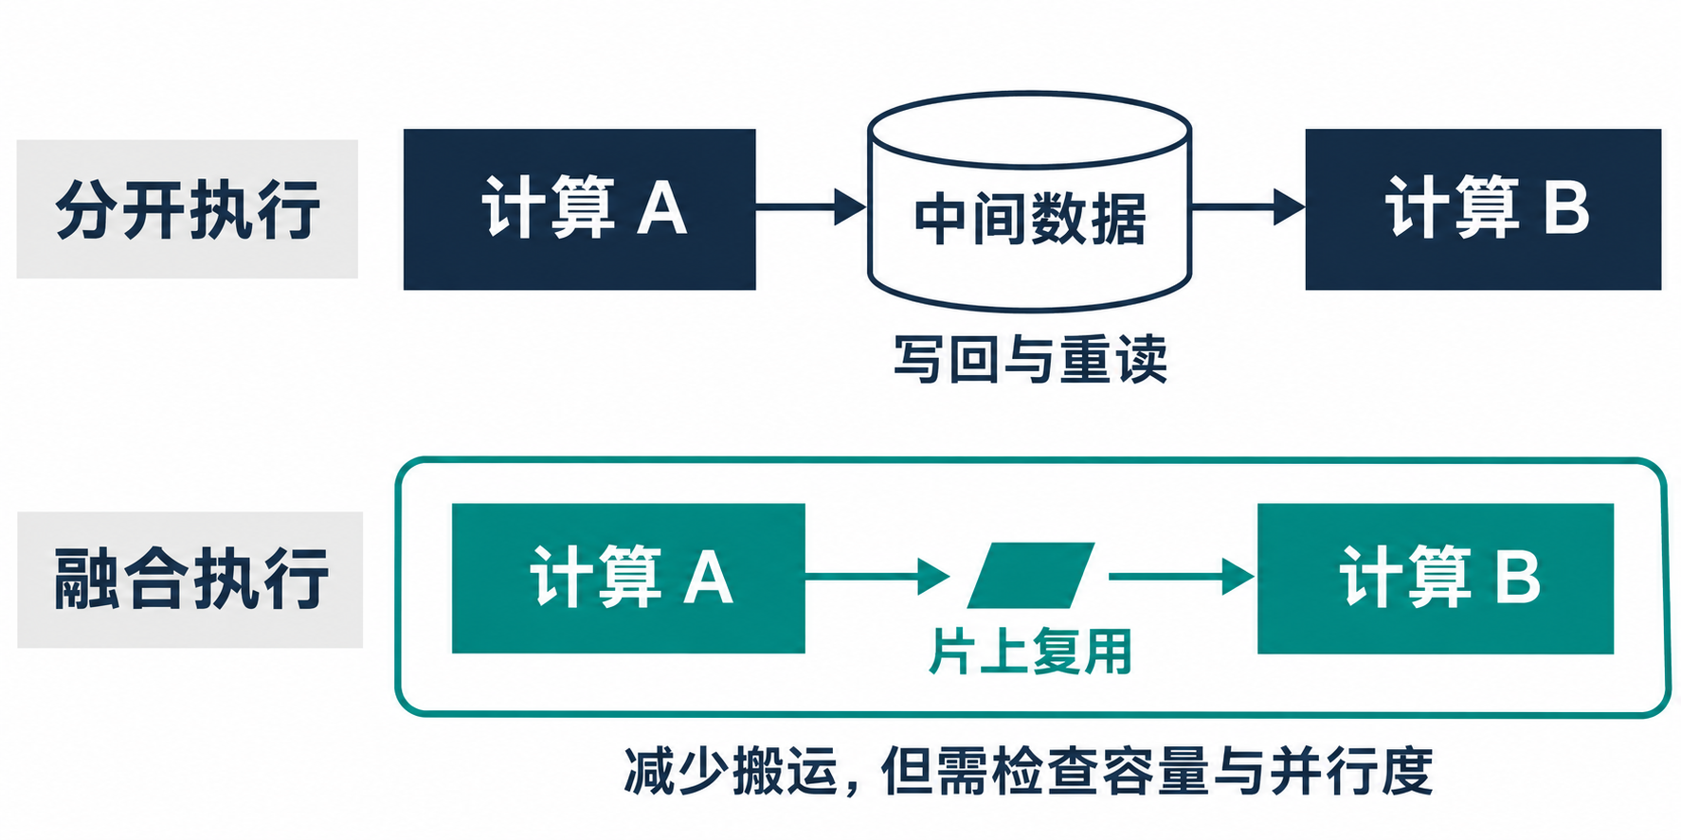
融合与任务划分：移动一条边界，为什么要重新权衡？
案例 pypto #188 · 调整 InCore 边界时，显式 load/store 也需要跟着调整
用户遇到的问题
想合并两个区域，
还得重排数据搬运。
少一次交接 ≠ 一定更快
减少下发与搬运的同时，
还要检查片上压力和并行机会。
边界实验牵连代码修改与精度回归。
原因｜硬件约束如何进入代码
方案｜帮助用户作出可验证的选择
硬件｜容量、交接与并行机会相互制约
框架｜InCore 边界影响任务组织
映射｜计算依赖 → 任务图与数据交接
框架｜支持边界策略与自动搬运
工具｜预览任务、搬运和内存变化
实验｜同输入 A/B，同时检查精度
证据：#188（2026-02-13）。为历史接口反馈；融合图为可行模式示意，收益须看编译与实测。
3 / 3
Notes:
讲述顺序：用#188描述的真实任务——调整InCore边界——引出显式load/store维护成本。图中A、B是说明该问题的概念示例，不冒充Issue提供的具体算子或实测trace。
已核实历史反馈：调整scope边界需重排load/store、更新所搬运tensor并保持一致性。当前Tensor层已有自动搬运能力，不能说任何边界修改都必然手改load/store。
当前机制：多个小任务可提供并行机会但有调度成本；核内循环可减少下发却限制原本独立分块的并行；融合生产者消费者可减少某些GM往返但增加片上压力。
图中融合保留片上数据表示可实现的一类模式，不保证所有融合都消除GM交接，尤其跨Cube/Vector时需核对目标硬件和编译产物。InCore函数/区域、运行任务实例和物理核不是一一同义；runtime scope也不是本页的InCore边界。
方案建议：在框架可承担范围内自动安排搬运，工具预览候选，实验验证精度和性能。不将“任务更少”直接等同于“更快”。
来源（核对2026-11-04）：
https://github.com/hw-native-sys/pypto/issues/188
https://www.pypto.ai/pypto/user/performance/01-task-granularity/
补充方法索引（非本页个案证据）：https://github.com/hw-native-sys/pypto-lib/issues/828

